Slide 1
КОМПЬЮТЕРНЫЕ СЕТИ T.1 RC - Основные понятия
Сеть, коммуникационное оборудование, классификация компьютерных сетей,
классификация размера сети, сетевые топологии
Цель урока: Ознакомиться с основами компьютерных сетей:
Классификация, виды оборудования, виды топологий.
Ты должен знать:
§ Понятие компьютерной сети
§ Основное оборудование, используемое в компьютерных сетях
§ Классификация компьютерных сетей по размеру
§ Понятие топологии компьютерных сетей
Conf. Univ. Dr. Crețu Vasilii

Slide 2
ОПРЕДЕЛИМ ПОНЯТИЕ СЕТИ.
Взаимодействие = два компьютера считаются взаимосвязанными, если они могут обмениваться
данными друг с другом.
Среда связи = физическая среда, через которую могут передаваться данные
(кабель, оптоволокно, радио, спутник). посредством связи, обеспечивающих совместное
использование большим количеством пользователей всех физических, логических и
информационных ресурсов группы. Немного упрощая определение, мы можем рассматривать
сеть как группу взаимосвязанных узлов, узел может содержать:
• хост или хост-компьютер
• видеотерминал
• контроллер связи
• периферийное оборудование Использование сети имеет следующие преимущества:
• совместное использование ресурсов — все программы, данные и оборудование доступны
любому пользователю сети, независимо от физического местонахождения ресурса или
пользователя;
• Повышенная надежность - за счет доступа к нескольким альтернативным устройствам хранения
(файлы могут храниться на двух или трех устройствах, обеспечивая доступ к данным даже при
выходе из строя одного из устройств);
• Расширяемость – сеть может быть легко расширена за
счет подключения другого оборудования, а достижение апгрейда в одной области сети не
оказывает негативного влияния на обмен данными в других областях;
• Финансовая экономия – компьютерная сеть намного надежнее и дешевле суперкомпьютера;
• Мощная коммуникационная среда:
Электронная почта
Видеоконференции
Интерактивы
Развлечения

Slide 3
Компьютерная сеть представляет собой совокупность автономных компьютеров, соединенных
между собой каналами связи (кабелями, микроволнами и т. д.), посредством которых они
обмениваются информацией. Отношения подчинения между взаимосвязанными компьютерами
отсутствуют. Преимуществ у сети много:
Доступность ресурсов в любой точке сети. Под ресурсами мы подразумеваем программы,
данные, оборудование. Очень хорошее соотношение цены и качества. Более высокая
надежность за счет возможности делать реплики (копии) на нескольких компьютерах, чтобы при
выходе из строя одного другие копии становились доступными. Мощная коммуникационная
среда, потому что изменения в сети сразу заметны.
Открытые, масштабируемые системы, к
которым можно добавлять новые компьютеры. Структура сети относится к техническим
характеристикам сети. В сети компьютеры запускают пользовательские программы и передают
им сообщения.
Компьютеры, на которых выполняются пользовательские программы,
называются «хостами» или конечными системами. Связь между ними осуществляется через
коммуникационную подсеть (подсеть, сокращенно сеть).
Структура компьютерной сети
подсеть - которая отвечает за передачу сообщений от хоста к хосту хосты (хост-компьютеры),
на которых запускаются приложения Подсеть состоит из узлов или коммутационных
элементов — специализированных компьютеров, используемых для соединения линий
передачи, линий передачи, представляющих собой каналы связи.

Slide 4
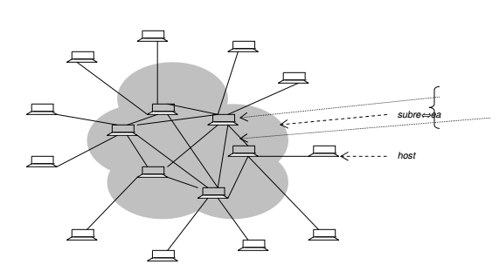
Существует два типа подсетей: подсети «точка-точка» — в которых пакеты, передаваемые по
сети, принимаются на каждом промежуточном узле, сохраняются и ретранслируются в пункт
назначения широковещательные подсети — в которых существует единый канал связи,
совместно используемый всеми компьютерами сети. Компьютеры, которые не являются
получателями пакета, игнорируют его.

Slide 5
Коммуникационное оборудование
• Концентратор представляет собой многопортовое сетевое устройство (вход), необходимое
для соединения компьютеров в сети (хостов) с помощью кабелей UTP. Концентратор усиливает
сигнал, полученный от хоста, и раздает его на все остальные компьютеры. Новые узлы можно
добавить в существующую сеть, физически подключив их кабелями UTP к существующему
концентратору. Существуют концентраторы с 4, 8, 16 или 24 входами. Концентраторы могут
быть каскадированы для расширения существующей сети.
• Коммутатор — это многопортовое сетевое устройство, которое фильтрует и отправляет
пакеты данных между сегментами сети. Он работает на уровне 2, а иногда и на уровне 3
эталонной модели OSI, которая будет рассмотрена в следующем подразделе, и поддерживает
любой протокол передачи данных (протокол связи, адресный код и пакет данных, который
является «общим языком» OSI). , сетевые компьютеры). Принцип работы коммутатора
основан на механизме промежуточного хранения. Для этого каждый коммутатор поддерживает
таблицу переадресации, состоящую из MAC-адресов и номеров портов (путей).
Для определенного порта, который определяет отдельный домен коллизий, коммутатор
сохраняет MAC-адреса станций в этом домене (подключенных к этому порту). Срок действия
записей в этой таблице определяется параметром, называемым возрастом, который
определяет, как долго MAC-адреса станций, которые не генерируют и не принимают трафик,
хранятся в буферах (буферах данных буфера). Следовательно, значение этого параметра
может влиять на производительность сети: если оно имеет слишком низкие значения, станции,
генерирующие небольшой трафик, будет сложнее найти в сети другим оборудованием, а если
значение параметра слишком велико, есть риск буферизации и блокировки оборудования.
После получения данных MAC-адрес назначения анализируется и ищется в таблице
переадресации. С помощью этого механизма коммутатор идентифицирует интерфейс, через
который доступна станция назначения, и направляет данные через виртуальный канал связи,
полностью отделенный от трафика, генерируемого другими интерфейсами. Это уменьшает
количество коллизий, что приводит к увеличению полосы передачи и к оптимизации
использования канала связи.

Slide 6
• Маршрутизатор В Интернете
Маршрутизатор представляет собой устройство или, в некоторых случаях, программное обеспечение, установленное на компьютере,
которое определяет следующую точку в сети, в которую отправляется пакет данных на пути к конечному пункту назначения. Маршрутизатор подключен как минимум к
двум сетям (в точке соединения одной сети с другой, то есть в шлюзе). Решение о направлении, в котором отправляется каждый пакет данных, основано на определении
состояния сетей, к которым он подключен. Маршрутизатор также может быть частью коммутатора. Маршрутизатор создает и/или хранит таблицу доступных маршрутов с
информацией об их статусе и использует ее в сочетании с алгоритмами расстояния и стоимости для выбора наилучшего маршрута для данного пакета.
Обычно пакет проходит через несколько точек сети с маршрутизаторами, прежде чем достигнет пункта назначения. Маршрутизация — это операция, связанная
с уровнем 3 стандарта OSI (Взаимодействие открытых систем), сетевым уровнем. Для определения оптимального пути между двумя сетями маршрутизатор использует
два метода:
• Статическая маршрутизация, состоящая из таблицы адресов для определения, куда направлять данные
• Динамическая маршрутизация, состоящая из специализированного протокола (RIP, OSPF, IGRP, BGP). Маршрутизатор не идентифицирует тип и содержимое
передаваемых данных. IP определяет формат пакетных данных и схемы адресации. В большинстве сетей IP сочетается с протоколом более высокого уровня,
протоколом управления передачей (TCP), который устанавливает виртуальное соединение между источником и получателем. Только IP работает как почтовая система.
Позволяет адресовать пакет данных и запускать его в Интернете без прямого подключения к месту назначения. TCP/IP устанавливает соединение между источником и
получателем, так что на этой линии он может непрерывно обмениваться сообщениями в течение определенных периодов времени.

Slide 7
Классификация компьютерных сетей
Классификация сетей должна учитывать два очень важных аспекта: технологию передачи и масштаб, в котором работает сеть. С точки зрения технологии передачи сети бывают двух типов:
Широковещательные сети
• Единый канал связи используется всеми машинами в сети
• Связь осуществляется посредством коротких сообщений, называемых пакетами, которые имеют в структуре одно поле для назначения отправителя и один для назначения получателя
• Пакеты могут быть отправлены на все машины в сети, этот режим работы называется широковещательной рассылкой
2. Сети «точка-точка»
• Они имеют много соединений между отдельными парами автомобилей, составляющих сеть
• Чтобы достичь пункта назначения, пакет данных должен пройти через несколько промежуточных машин, что требует алгоритмов маршрутизации пакетов по оптимальному пути
• Это это модель, используемая для больших сетей, в то время как вещание используется для небольших сетей

Slide 8
По размерам сети различают три типа:
• Локальные вычислительные сети (LAN) — сети, расположенные в отдельном здании или на территории кампуса не более нескольких километров; соединение обычно осуществляется с помощью одного кабеля, к которому подключены все автомобили.
• Городские сети (MAN) – сети, которые могут простираться на территории всего города. Для соединения используются два однонаправленных кабеля, к которым подключены все компьютеры, причем каждый кабель имеет распределительный конец (устройство, которое инициирует деятельность по передаче)
• Широкие географические сети (WAN) – сети, занимающие большие географические области, достигающие размера страны или целый континент;
• Беспроводные сети - Малые площади (максимальная зона покрытия 50-100 м)
Сетевые топологии
Физическая топология компьютерной сети относится к ее структуре и размещению ее различных компонентов, включая расположение соединительного оборудования и средств связи. Расстояние между узлами, физические соединения, скорость передачи или технологии связи могут различаться в двух сетях, хотя их топология может быть одинаковой.

Slide 9
Топология шины (BUS)
Топология на основе шины использует один кабель для соединения нескольких компьютеров. Для их подключения к шине часто используются разъемы Т-образного типа (названы так потому, что имеют Т-образную форму) и коаксиальные кабели. Еще одним важным компонентом топологии шины является необходимость завершения. Чтобы электрические сигналы не отражались обратно в кабель, к его концам крепятся устройства, называемые терминаторами. При их отсутствии или если где-то обрывается кабель, сеть не работает.
В такой топологии только один компьютер может одновременно передавать пакет, и он перемещается в обоих направлениях. Это означает, что сеть занята до тех пор, пока компьютер назначения не примет пакет. Сетевые компьютеры прослушивают весь трафик, но принимают только те пакеты, которые им адресованы. Широковещательные пакеты являются исключением, так как они поддерживаются всеми компьютерами в сети. Количество компьютеров в такой сети оказывает большое влияние на производительность сети: чем больше их и их пакетов, тем больше работает сеть. Топология шины является пассивной, при этом компьютеры прослушивают или отправляют данные без повторной отправки или регенерации, поэтому, если у одного из них возникают проблемы или он исчезает из сети, его работа не затрагивается.

Slide 10
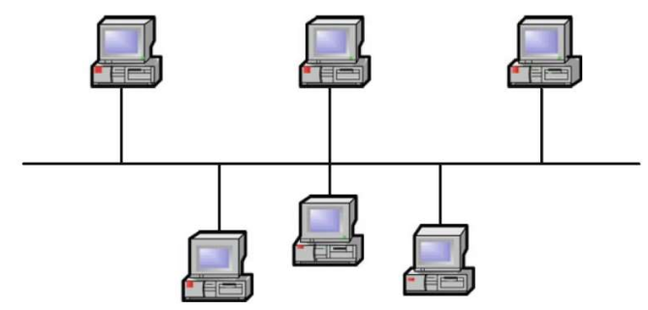
Преимущества:
Снижение затрат.
Простота установки.
Недостатки:
Трудность устранения неполадок.
Замедление сети по мере увеличения трафика.
Снижение масштабируемости.

Slide 11
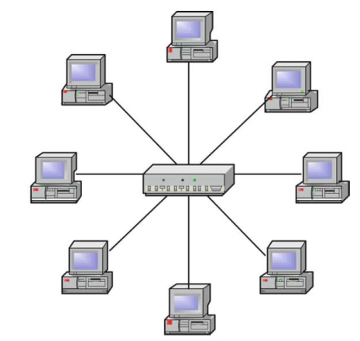
Топология звезда «Star»
Это наиболее широко используемая топология сети, в которой все компьютеры подключены к центральному коммутатору. В отличие от шинной топологии, если одно соединение обрывается и влияет на один компьютер, остальные сохраняют доступ к сети.
Преимущества:
Централизация кабелей.
Простота управления сетью и мониторинга.
Повышенная масштабируемость.
Недостатки:
Зависимость от центрального оборудования.
Высокие затраты.

Slide 12
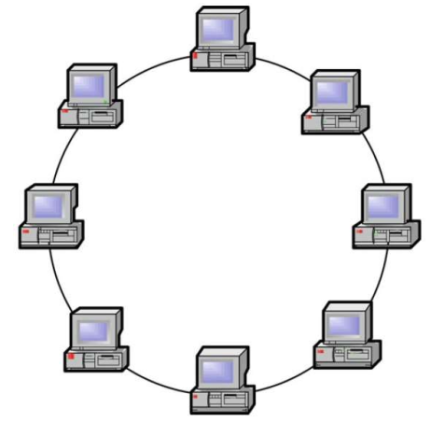
Топология кольцо «Ring»
В топологии «кольцо» каждый компьютер подключен к соседним компьютерам с помощью соединений «точка-точка», так что вся сеть имеет форму кольца, в котором пакеты проходят в одном направлении и передаются от одного компьютера к другому. Каждый проверяет пакет и, если он не предназначен, пересылает его. У сети нет конца, поэтому нет необходимости в терминаторах. Если на одном из компьютеров возникла проблема или он пропал из сети, он больше не работает. Каждый компьютер имеет равный доступ к сети, поэтому те, кто использует сеть более интенсивно, не влияют на остальных.
Преимущества:
Хорошая производительность сети.
Снижение вырождения сигнала.
Недостатки:
Зависимость от работы каждого компьютера.
Сложность обслуживания.

Slide 13
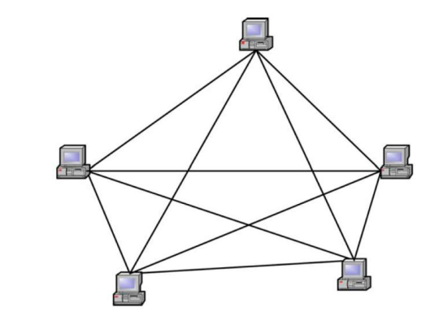
Tопология «Cетка»
Tопология «Cетка» не очень распространена в компьютерных сетях, а скорее в национальных телефонных сетях. В такой сети каждый компьютер имеет канал связи с каждым компонентом сети. Если соединение между любым из компьютеров больше не работает, будет доступен альтернативный маршрут. Подобная топология стоит дорого, но может быть необходима для приложений, где жизненно важно, чтобы вычислительные машины не теряли связь друг с другом.

Slide 14
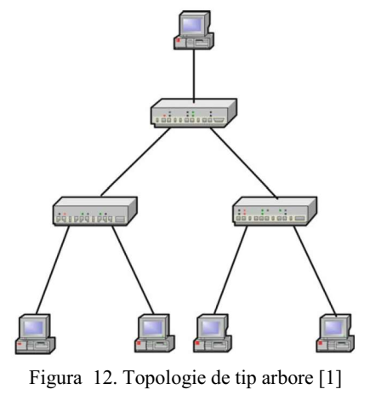
Топология дерева «Tree»
Топология дерева может рассматриваться как комбинация иерархически расположенных звездообразных сетей. На периферии сети находятся хост-компьютеры, на вершине иерархии находится тот, который управляет сетью, а промежуточные узлы состоят из коммутаторов пакетов (коммутаторов). Как и в звездообразной сети, разрыв канала связи может изолировать один или несколько компьютеров от сети.
Преимущества:
Простота управления сетью и мониторинга.
Повышенная масштабируемость.
Недостатки:
Зависимость от центрального компьютера.
Сложное обслуживание больших сетей.

Slide 15
Архитектура компьютерной сети
Компьютерные сети спроектированы очень хорошо структурированным образом. Для уменьшения сложности проекта, а также для простоты обслуживания и модификации сети организованы в виде ряда иерархических уровней. Целью каждого уровня является предоставление услуг следующему уровню, скрывая от него детали того, как реализовать услуги. Уровень n на одной машине взаимодействует с уровнем n на другой машине по протоколу. Взаимодействующие объекты называются равноправными объектами. Таким образом осуществляется виртуальное общение. На самом деле данные проходят через физическую среду связи, представляющую самый низкий уровень иерархии. Для компьютерных сетей ISO (Международная организация по стандартизации) был разработан стандарт OSI (Open System Interconnection). Согласно этому стандарту архитектура компьютерных сетей включает семь уровней: Приложение, Представление, Сеанс, Транспорт, Сеть, Канал передачи данных, Физический.
Обычно пользователь работает на самом высоком уровне (Приложение) сети. Сообщение передается с Прикладного уровня передающего компьютера на Прикладной уровень принимающего компьютера в соответствии с правилами уровня протокола. Однако для передачи сообщения прикладной уровень Transmitter использует услуги, предлагаемые нижним соседним уровнем, уровнем Presentation согласно стандарту OSI, и передаваемое сообщение упаковывается с управляющей информацией для виртуальной передачи на этом уровне. . Он, в свою очередь, использует службы более низкого уровня, которые упаковывают сообщение с управляющей информацией, необходимой для протокола уровня. В конце концов сообщение достигает самого нижнего уровня, физического уровня, на котором происходит физическое общение. Полученная информация извлекается приемником непосредственно выше физического уровня (обычно это уровень Host Link под данными), распаковывается с помощью управляющей информации и передается на более высокий уровень, пока сообщение не достигнет формы, в которой оно было передано на уровне приложения приемника. . Маршрутизация пакетов в подсети осуществляется сетевым уровнем, а сквозная связь (т. е. от хоста к хосту) — транспортным уровнем. Существующие сети до стандарта OSI явно не соответствуют ему, например, сеть ARPANET (первая созданная сеть). На этом уровне объединяются сетевой уровень и транспортный уровень. Для них существует только один протокол TCP-IP. TCP (протокол управления передачей) — это протокол для транспортного уровня, а IP (интернет-протокол) — для сетевого уровня в стандарте OSI.

Slide 16
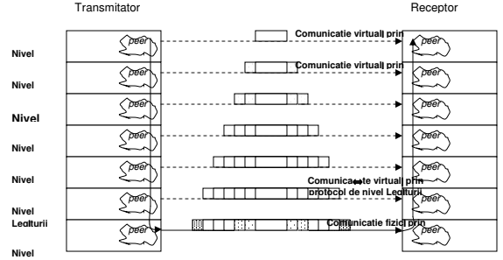

Slide 17
КЛИЕНТ-СЕРВЕРНАЯ АРХИТЕКТУРА
В этой архитектуре на некоторых компьютерах с большими ресурсами серверные процессы (процессы демона) работают в фоновом режиме. Клиентские процессы, которые обычно выполняются на других компьютерах (могут также работать на том же компьютере), отправляют запросы к серверам по определенному протоколу. Серверы отвечают на запросы клиентов. Клиентские процессы получают данные, интерпретируют их и отображают результаты. Архитектуру также называют спрос-ответ. Для Интернета типичным приложением для отображения информации является приложение, в котором:
• клиент = Браузер
• сервер = веб-сервер Протокол,
наиболее часто используемый браузерами для получения информации, — это HTTP (протокол передачи гипертекста). Существует несколько технологий написания веб-страниц, но наиболее часто используемой является HTML (язык гипертекстовой разметки). HTML является подмножеством более сложного стандартного обобщенного языка разметки (SGML). Базовые модели клиент-серверных архитектур являются двухуровневыми или трехуровневыми в зависимости от того, как логика приложения распределяется между клиентом и сервером. В этой архитектуре система разделена на две части • клиентская часть (front-end) • серверная часть (back-end) Сторона сервера выполняет серверное программное обеспечение и обрабатывает функции, необходимые для одновременного и общего доступа к данным. Серверная часть получает и обрабатывает команды от клиентской части приложения. Клиентская часть представляет собой интерфейсную часть приложения, включающую в себя пользовательский интерфейс. Он взаимодействует с пользователем через клавиатуру, дисплей, мышь. Клиентская сторона не несет ответственности за доступ к данным, сосредоточившись на запросах к серверу и обработке и представлении данных на/с него. Более гибкой архитектурой для Интернет-приложений является многоуровневая архитектура: многоуровневая.
Notes:
Lectia 20

Slide 18
В многоуровневой архитектуре у нас есть следующие компоненты:
• клиент или инициатор процесса, который запускает операцию
• один или несколько серверов приложений, выполняющих части операции. Сервер приложений — это процесс, который обеспечивает доступ к данным для клиента и выполняет часть обработки запроса, тем самым освобождая сервер от нагрузки (обычно это данные). Он служит интерфейсом между клиентом и серверами баз данных, а также обеспечивает дополнительный уровень безопасности. Веб-сервер в интернет-приложении является сервером приложений.
• Сервер базы данных находится на другом конце и служит хранилищем большинства данных, используемых в операциях. Эта архитектура позволяет серверу приложений проверять данные клиента, подключаться к базе данных и получать данные, запрошенные клиентом.
Идентификация ресурса
Компьютерная идентификация
через адрес интернет-протокола (IP), состоящий из четырех групп цифр, которые однозначно идентифицируют компьютер. Он может быть указан вручную или автоматически сгенерирован DHCP. по логическому имени Логическое имя состоит из трех уровней:
• Уровень домена: 7 международных доменов (.com, .int, .net, .org, .edu, .gov, .mil) и национальных доменов (.ro, uk, .us, fr...). Указывает организацию.
• уровень поддомена - для крупных предприятий или интернет-провайдеров (унив-овидиус, майкрософт, имб, ...), которые указывают центральный сервер.
• уровень предлагаемого сервиса: www (веб-сервер), ftp (передача файлов) и т. д.

Slide 19
Соответствие между логическими именами и числовыми адресами осуществляется DNS, сервером доменных имен. Идентификация ресурса Идентификация ресурса выполняется с помощью универсального идентификатора ресурса (URI). Это может быть : - местоположение, идентифицируемое по URL-адресу (универсальный локатор ресурсов) - имя ресурса, определяемое URN (универсальное имя ресурса) Он содержит протокол, используемый для связи, сервер, к которому осуществляется доступ, расположение ресурса на компьютере, на котором размещен серверный процесс:
<protocol>:<nume_logic>[:port]/cale/resursa
Например, для отображения веб-сайта Университета “Ovidius”:
http://www.univ-ovidius.ro
Для протокола HTTP адрес порта по умолчанию, на котором веб-сервер слушает (ожидает запросов), равен 80.
Резюме: Интернет представляет собой глобальную сеть компьютерных сетей, которые предоставляют услуги своим пользователям. Компьютерная сеть — это совокупность компьютеров, соединенных между собой каналами связи. Она состоит из подсети (узлов, линий передачи) и хост-компьютеров. Архитектура компьютерной сети многоуровневая (стандарт OSI). Связь между соответствующими уровнями является виртуальной и осуществляется в соответствии с протоколом уровня. Интернет-приложения работают на уровне приложений и имеют архитектуру клиент-сервер (запрос-ответ). Компьютеры идентифицируются по IP-адресу или логическому имени, а ресурсы — по URI (URL или URN).

